Slide 1
СТРОЕНИЕ АТОМА.
ОПЫТ РЕЗЕРФОРДА
Урок физики в 11 классе
Учитель: Картбаева А.С.

Slide 2
Актуализация знаний:
  В чем состоит явление фотоэффекта?
  Каково условие существования фотоэффекта?
  В чем состоит различие между внешним и внутренним фотоэффектом?
  Как объяснить световое давление на основе квантовых представлений о свете?
  Что понимается под словами корпускулярно-волновой дуализм?

Slide 3
различные представления о строении атома:
Японский физик Хантаро Нагаока - роль Солнца играет положительно заряженная центральная часть атома, вокруг которой по кольцеобразным орбитам движутся «планеты» - электроны.
Английский физик Джозеф Джон Томсон- «кекс с изюмом»
ректор Мюнхенского университета Фердинанд Линдеман -«атом кислорода имеет форму кольца, а атом серы - форму лепешки
лорд Кельвин - теория «вихревого атома»

Slide 4
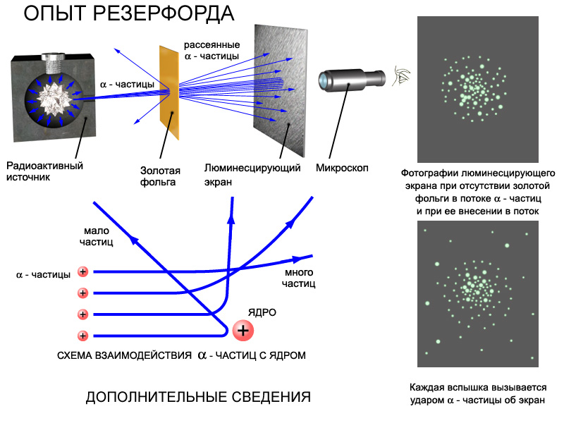

Slide 5
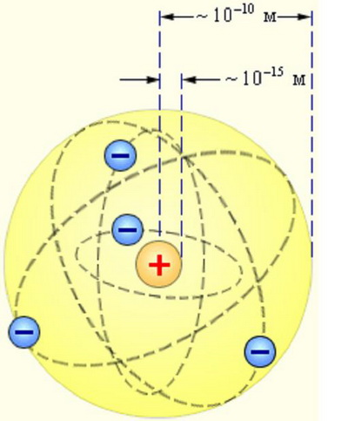
Размеры атома

Slide 6
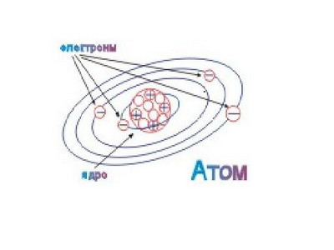
Строение атома

